Slide 1
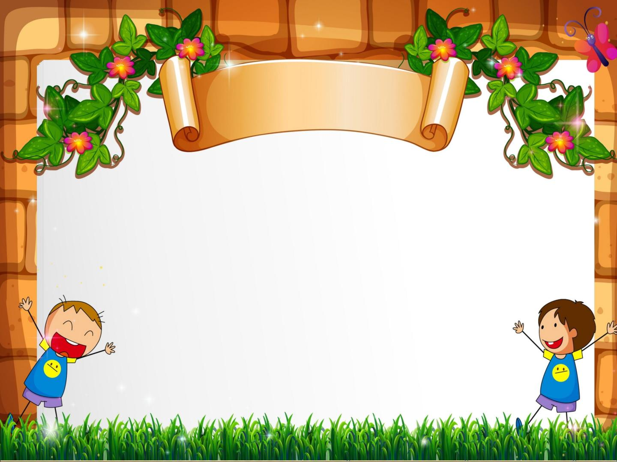
ỦY BAN NHÂN DÂN PHƯỜNG LONG BIÊN
TRƯỜNG MẦM NON LONG BIÊN
Đề tài : Khám phá “ Bé cần gì để lớn ”
Lứa tuổi : 4 - 5 tuổi..
Lớp : Mẫu giáo nhỡ B3
Giáo viên : Nguyễn Thị Thanh Vân
Năm học : 2025 - 2026

Slide 2


Slide 3
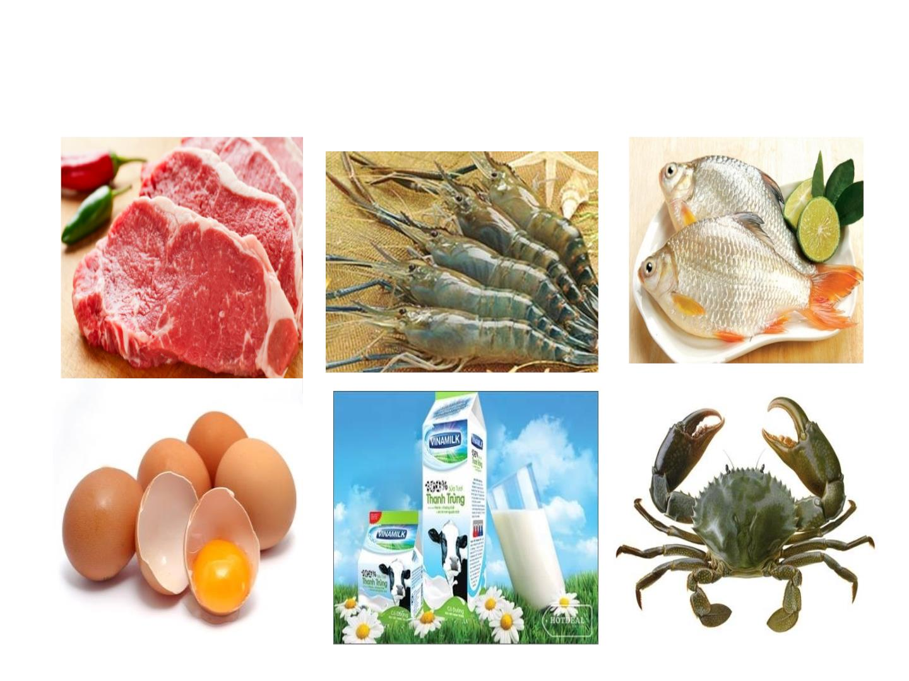
NHÓM CHẤT ĐẠM

Slide 4
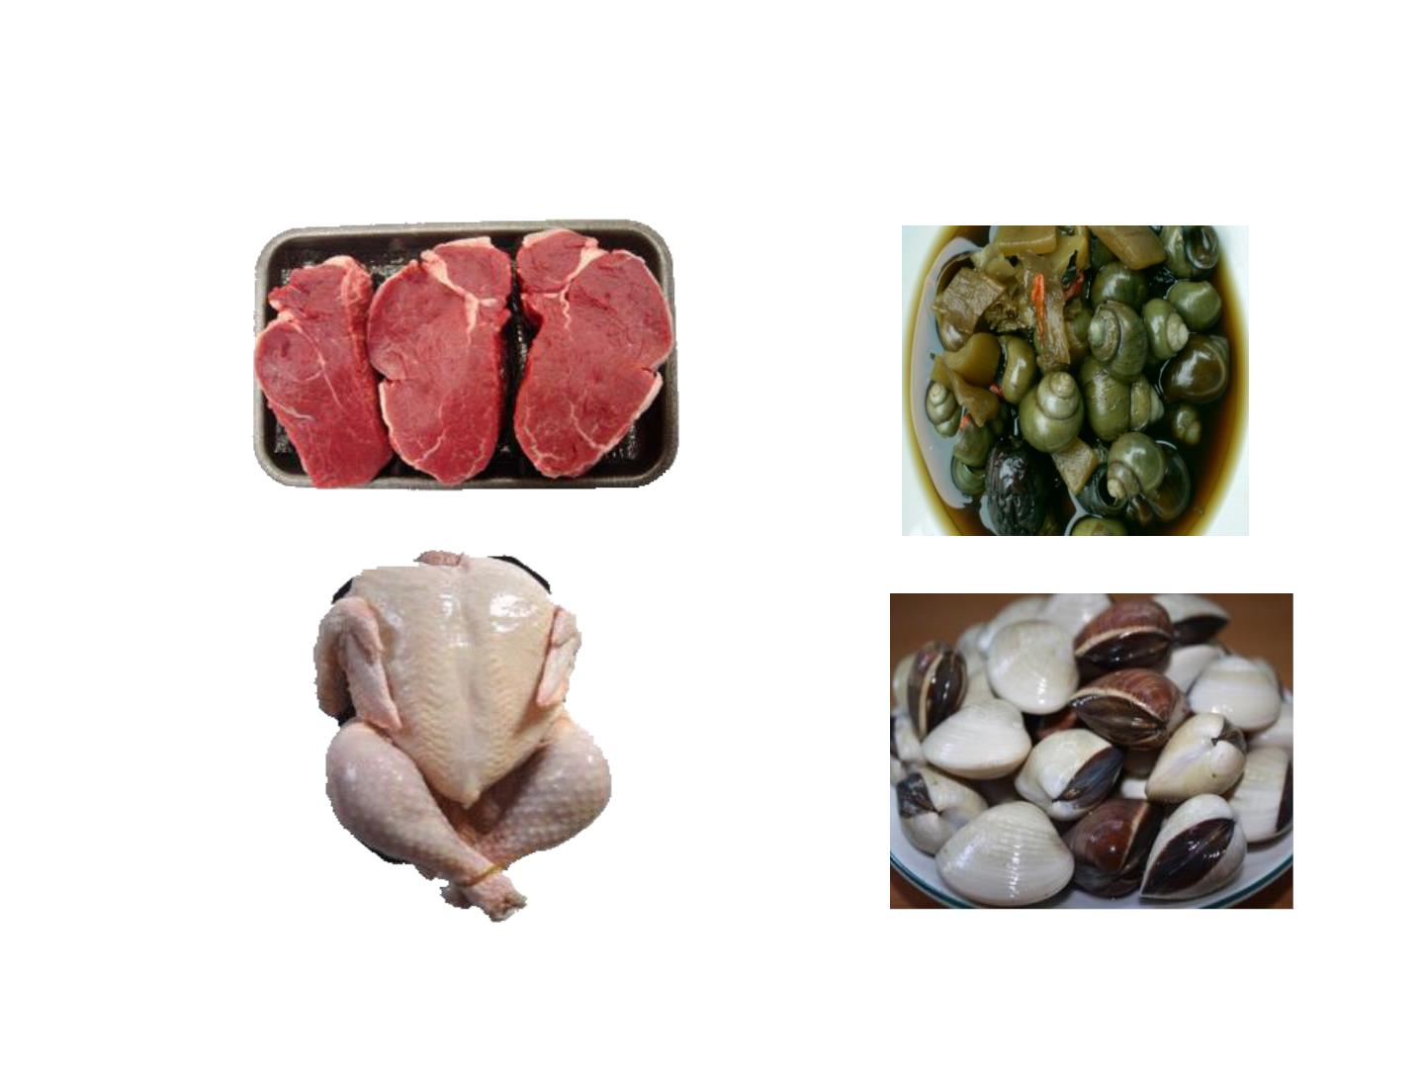
Mở rộng

Slide 5
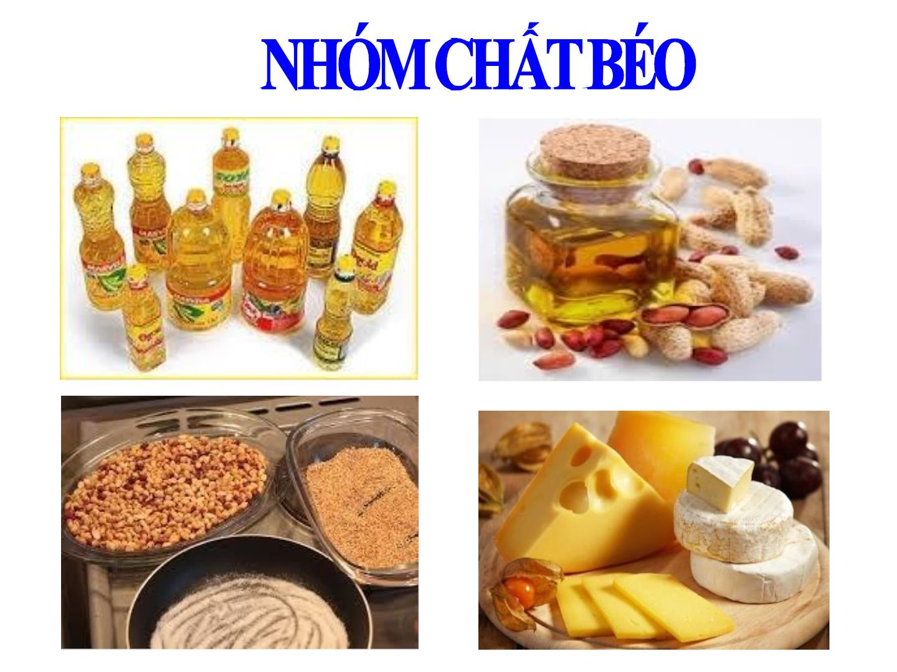

Slide 6
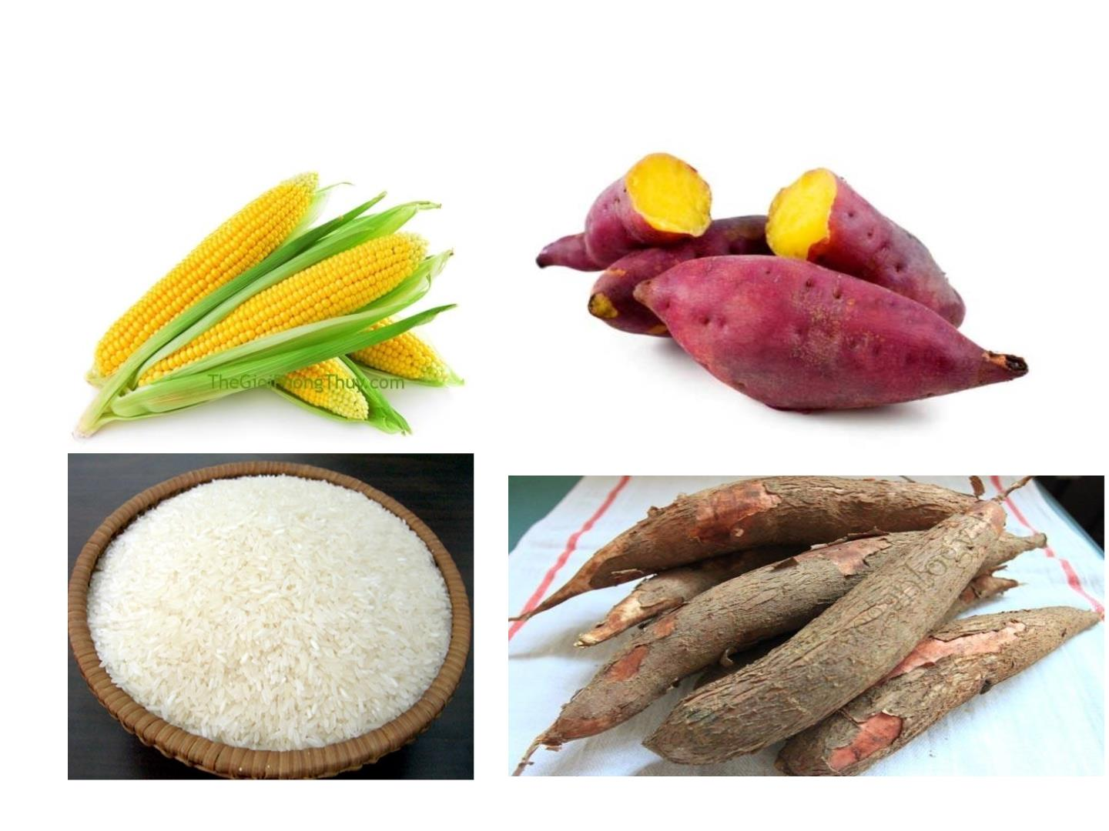
NHÓM TINH BỘT

Slide 7
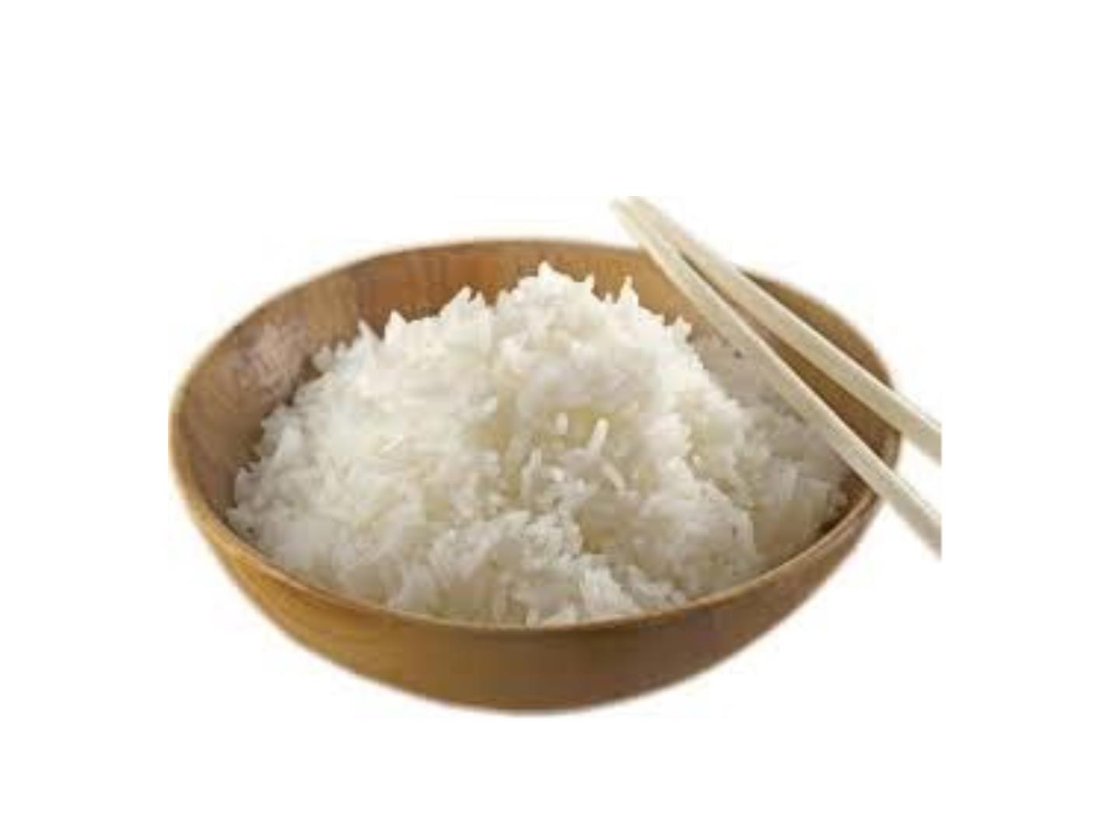
Chế biến

Slide 8
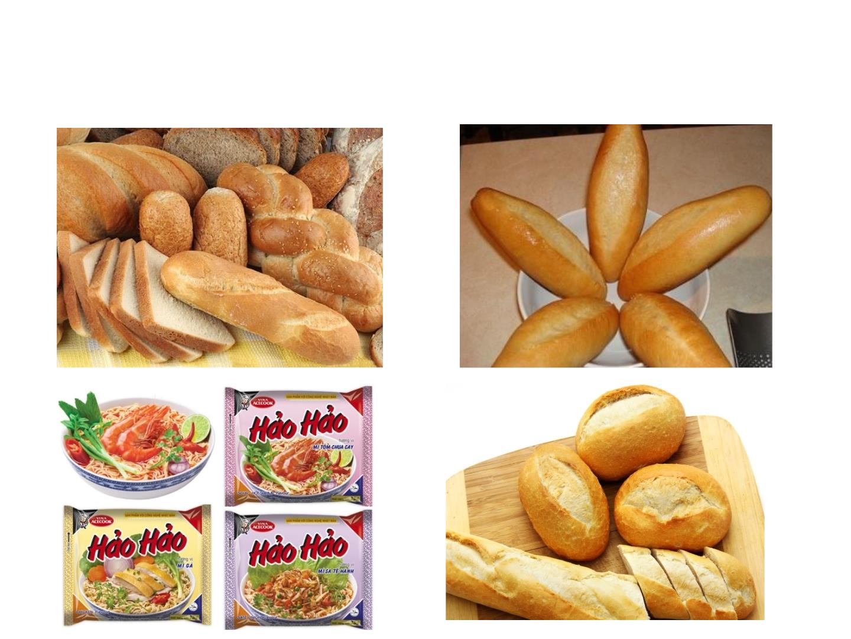
Mở rộng

Slide 9
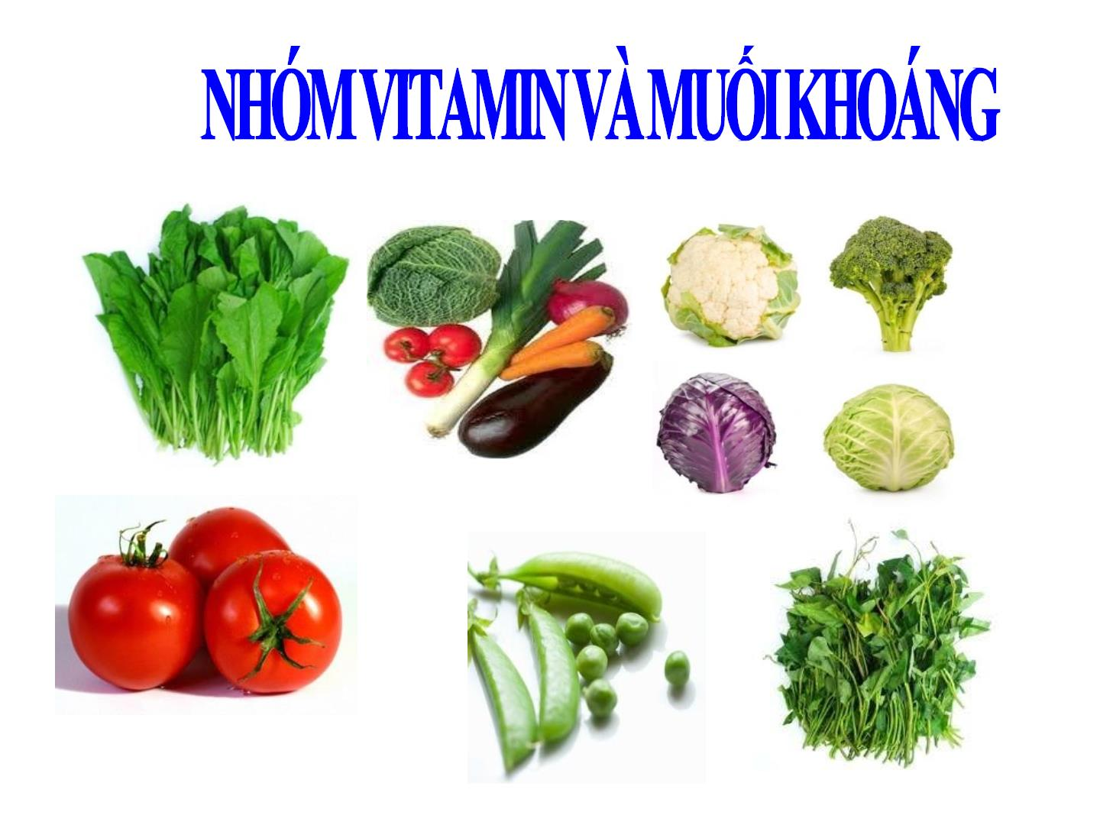

Slide 10
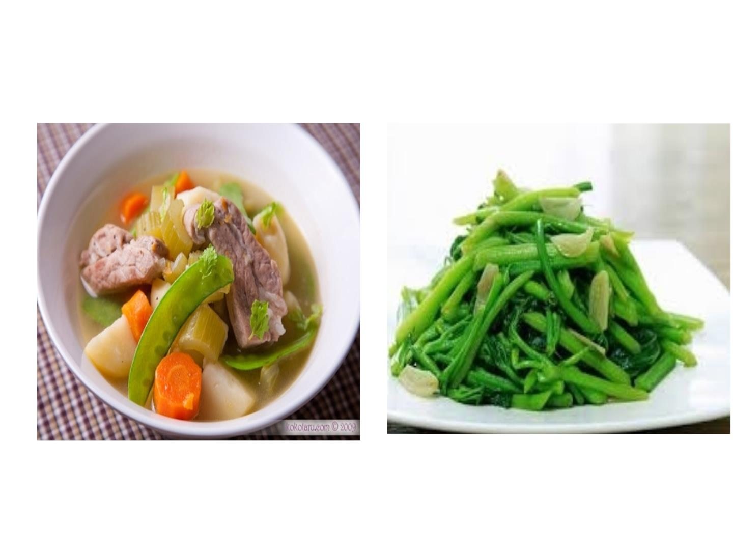
Chế biến

Slide 11
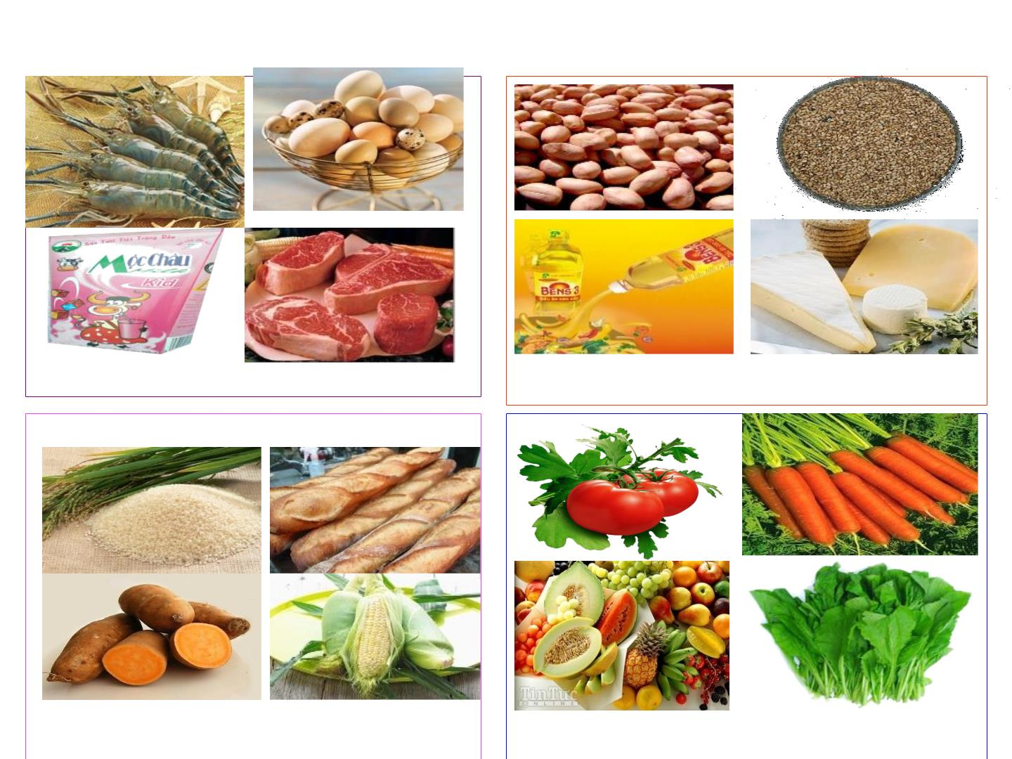
Các nhóm thực phẩm
Thực phẩm giàu chất đạm
Thực phẩm giàu chất béo
Thực phẩm giàu chất bột đường
Thực phẩm giàu vitamin – muối khoáng

Slide 12
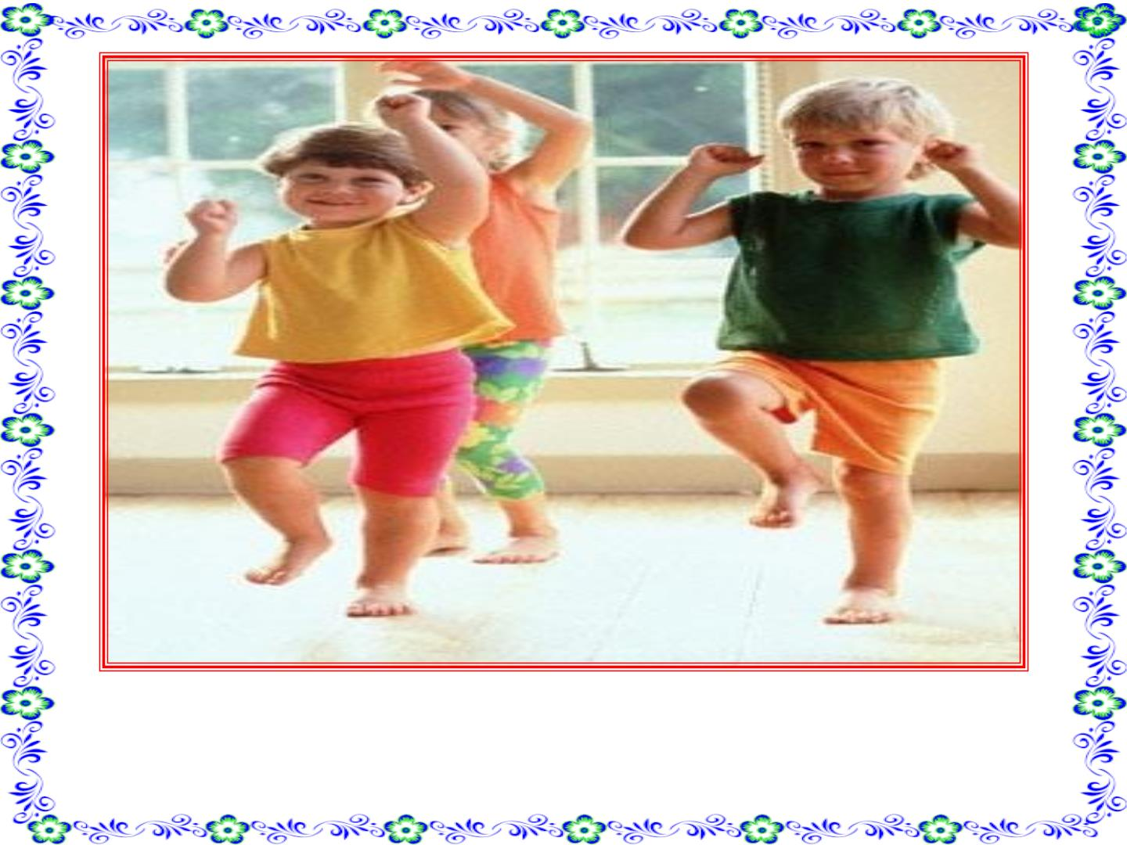

Slide 13
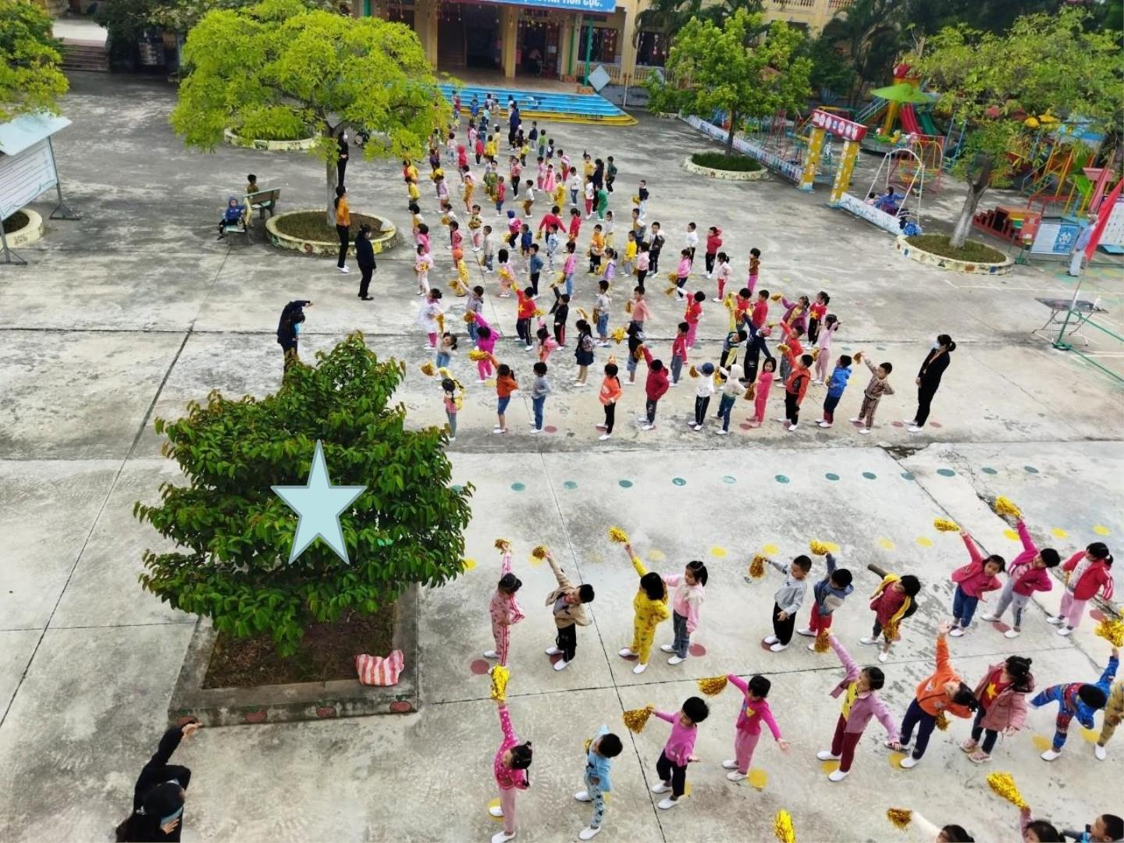

Slide 14
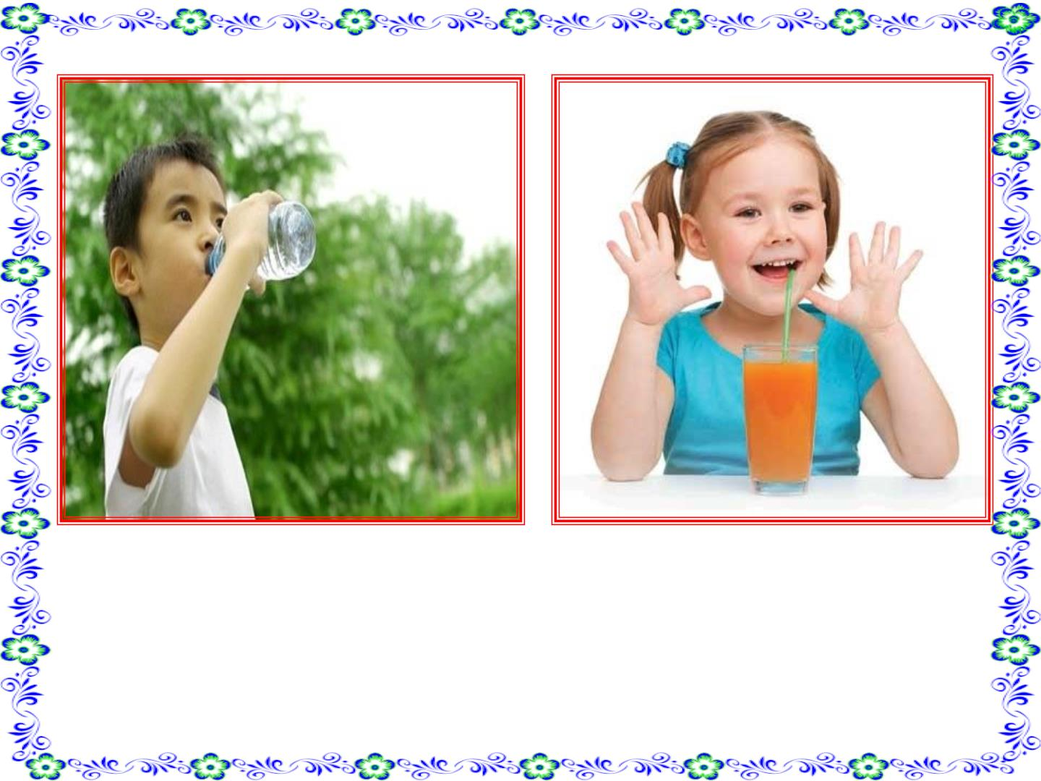

Slide 15


Slide 16
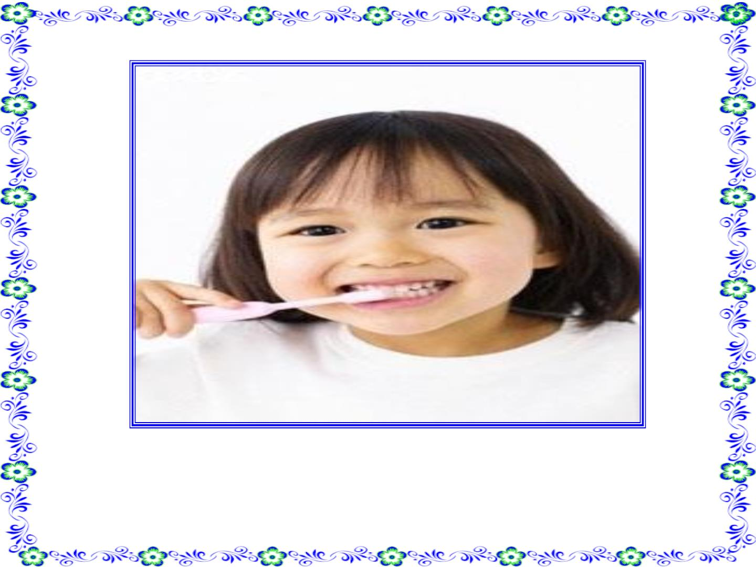

Slide 17
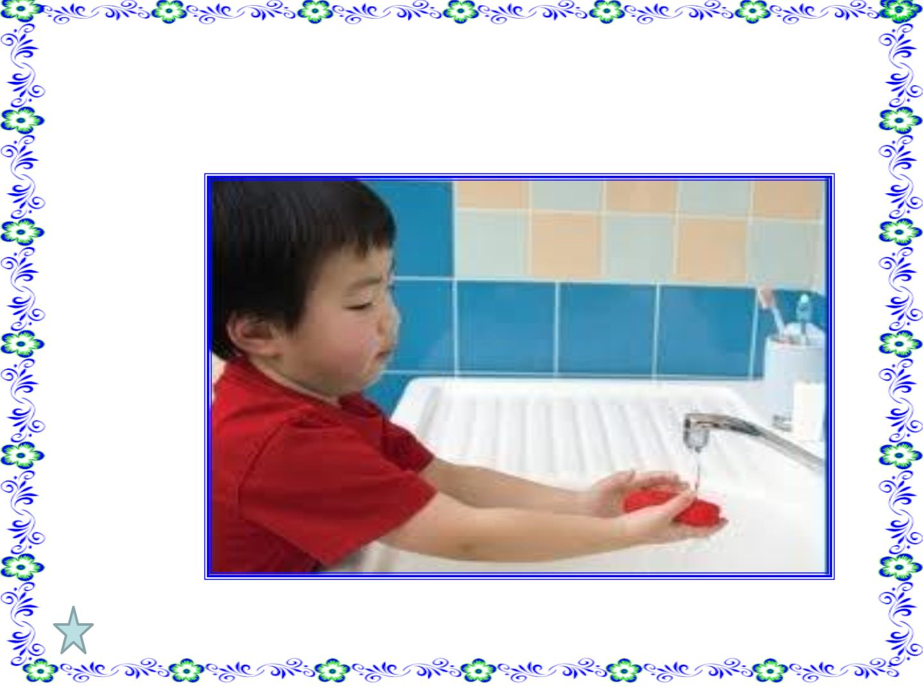
Rửa tay sạch sẽ

Slide 18
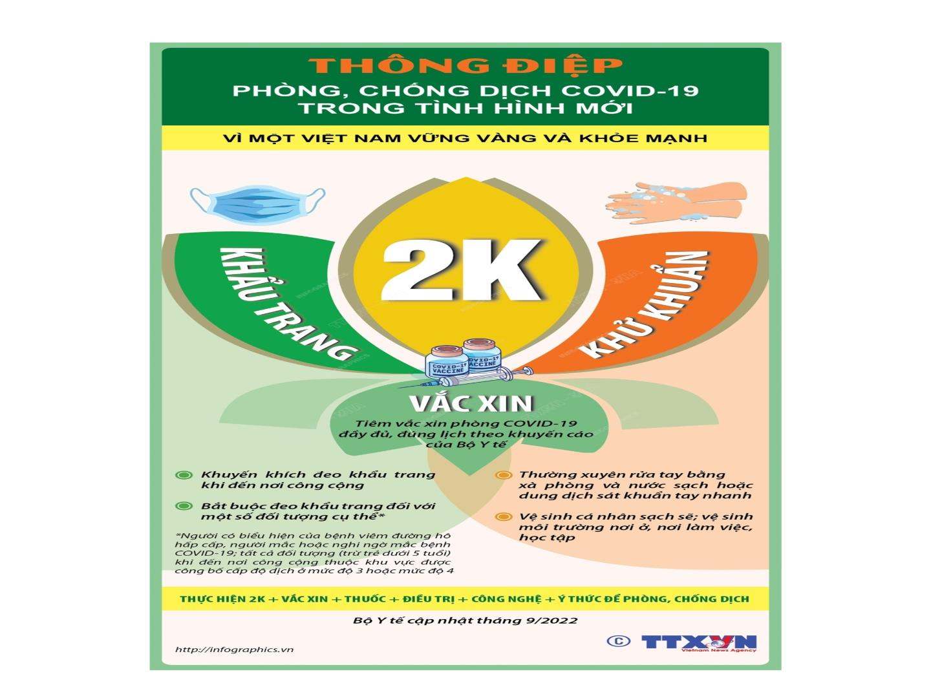

Slide 19


Slide 20
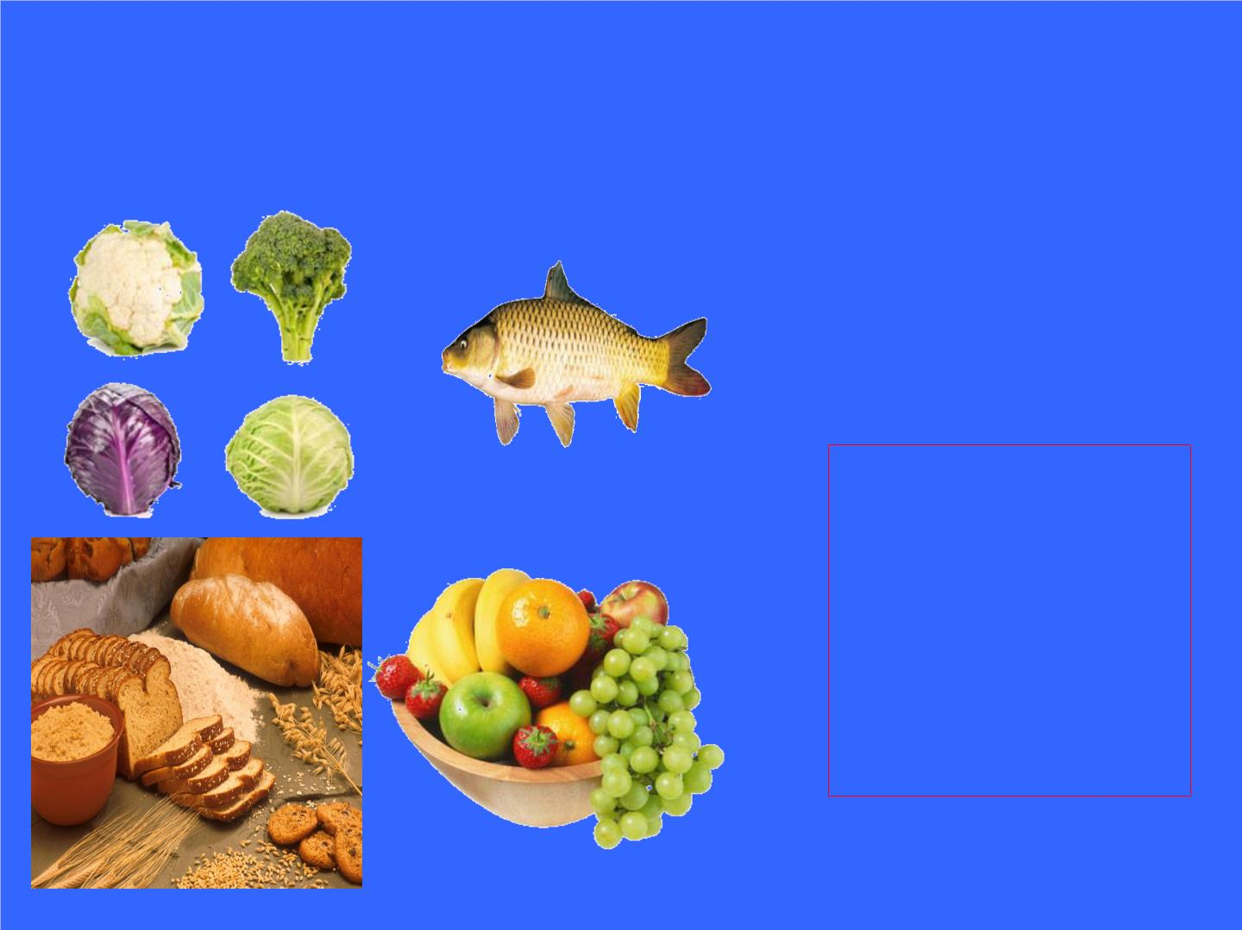
Hãy tìm thực phẩm giàu chất
đạm đưa vào ô vuông

Slide 21
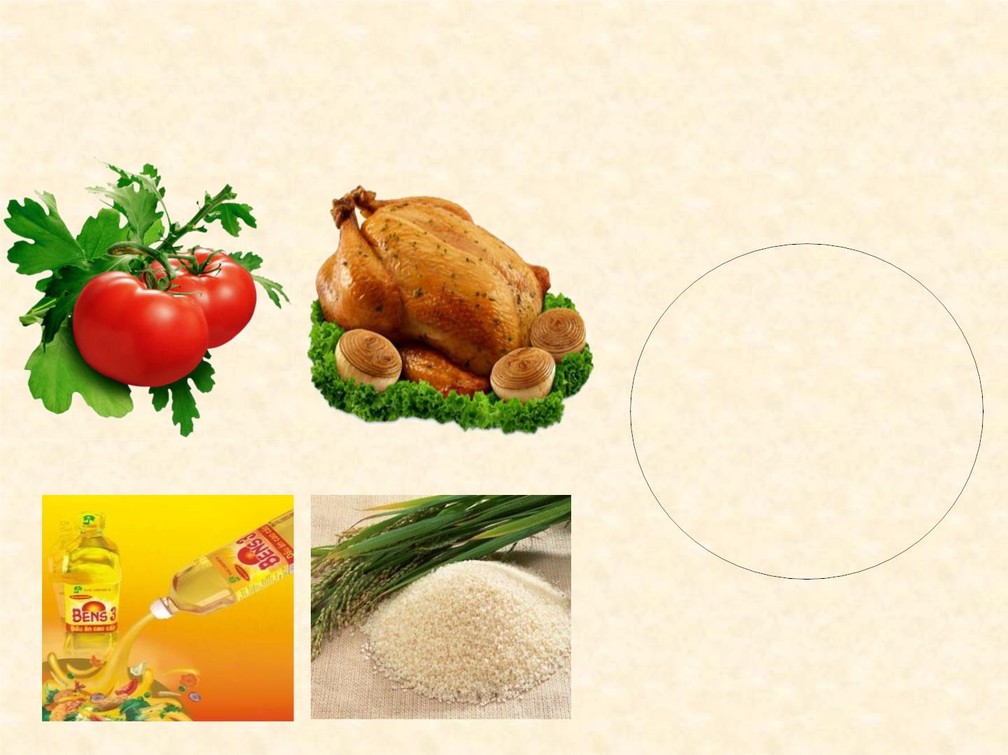
Hãy tìm thực phẩm giàu chất béo
đưa vào hình tròn

Slide 22
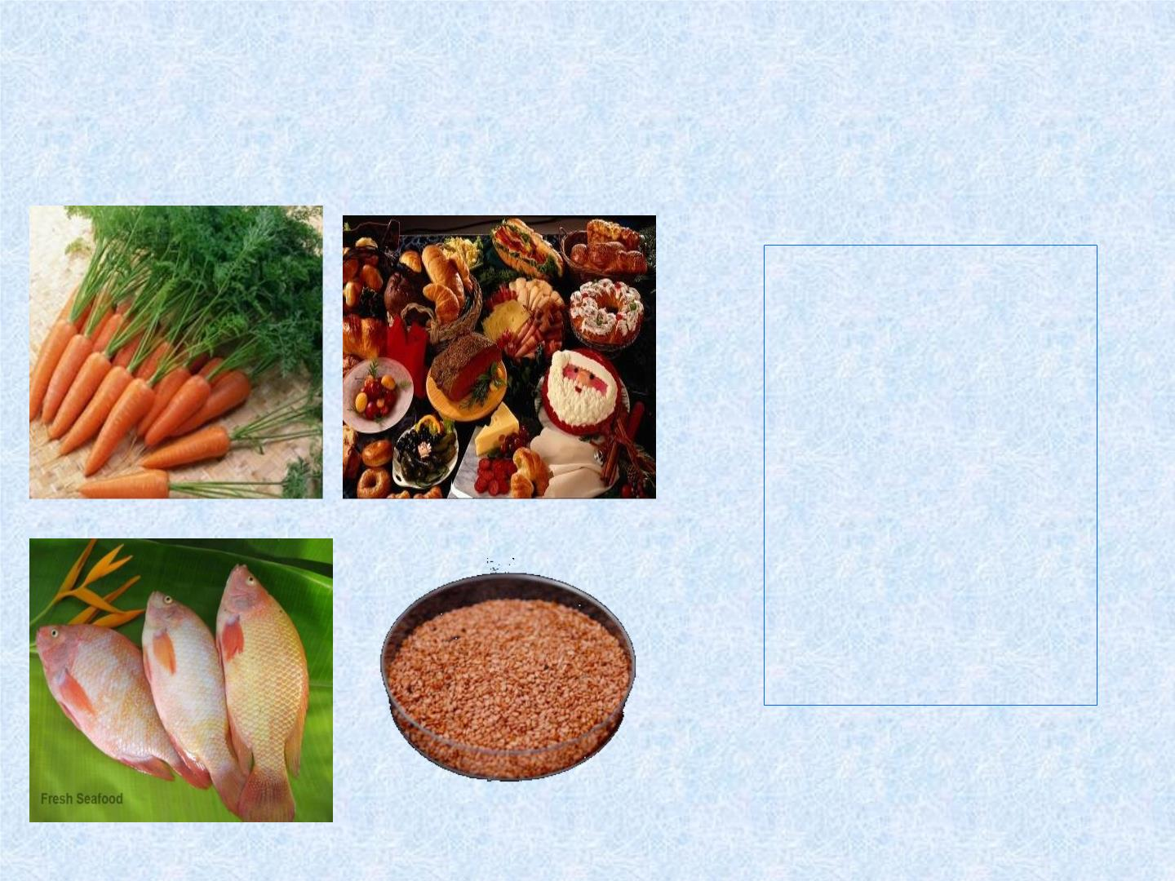
Hãy tìm thực phẩm giàu Vitamin &
chất khoáng đưa vào hình chữ nhật

Slide 23
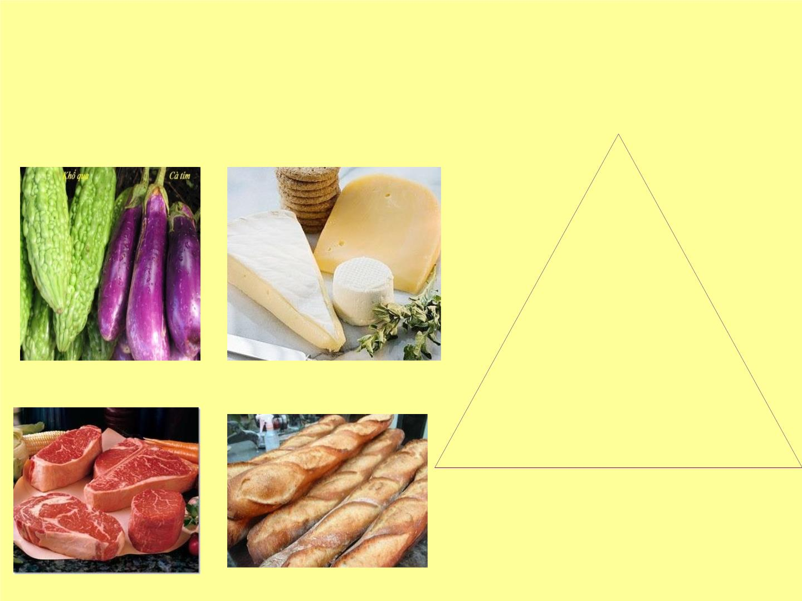
Hãy tìm thực phẩm giàu chất bột
đường đưa vào hình tam giác

Slide 24


Slide 25


